Slide 1
ANNE SÜTÜNÜN ÖNEMİ
5 OCAK DEVLET HASTANESİ

Slide 2
Öğrenim hedefleri
1.Anne sütü ve emzirmenin anne ve bebeğe faydalarını söyleyebilmek,
2.Anne sütünün içeriğini açıklayabilmek
3.Kolostrumun önemini açıklayabilmek,
4.Yapay beslenmenin zararlarını söyleyebilmek

Slide 3
Emzirme önerisi
Doğumdan sonra İlk YARIM/BİR saat içerisinde emzirmeye başlanması
İlk 6 ay sadece anne sütü
Tamamlayıcı besinlere 6 ayda başlanması
Emzirmenin iki yıl ve ötesine uzatılması...
Sağlık Bakanlığı, Amerikan Pediatri Derneği, Dünya Sağlık Örgütü, UNICEF
Yenidoğanlar için en uygun beslenme şekli kendi annesi tarafından emzirilmesidir.

Slide 4
Anne sütü;
İlk 6 ayda bebeğin ihtiyacının %100’ ünü,
6-12 ayda bebeğin ihtiyacının %50’ sini,
12.aydan itibaren de %30’ unu karşılar.

Slide 5
Anne sütü ile beslenmenin yararları
Bebek için;
Her zaman hazırdır, ısı derecesi uygundur
Besin öğesi bileşimi idealdir
Koruyucu etmenler içerir
Sindirime yardımcı aktif enzimler
Hormonlar ve büyüme faktörleri
Antioksidanlar
Ig’ler

Slide 6
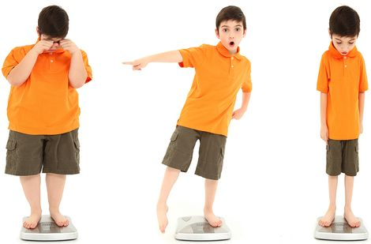
Anne sütü ile beslenmenin yararları
İleriki yaşlarda ve erişkin çağda aşırı kilolu /obez olma ve Tip2 diyabet riski daha düşüktür
Yapılan çalışmalarda anne sütünün aşırı kilo insidansını önemli ölçüde azalttığını ve uzun süreli emzirmenin OBEZİTEYE KARŞI ÇOCUKLARDA EN ÖNEMLİ KORUYUCU FAKTÖR olduğunu göstermektedir
Yan J, Liu L, Zhu Y, Huang G, Wang PP. The association between breastfeeding and childhood obesity: a meta-analysis. BMC Public Health. 2014 Dec 13;14:1267.

Slide 7
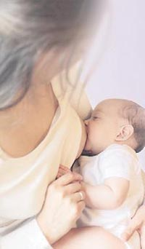
Anne sütü ile beslenmenin yararları
Emzirme bebeği rahatlatır, gevşetir, ağrıyı azaltır, daha çabuk uykuya dalmasını sağlar
İlk altı ayda emzirmenin analjezik etkisi aşılama sırasında etkili bulunmuş
Emzirmenin analjezik etkisi lokal analjezik kullanımına benzer bulunmuş
Dilli D et al. J. Pediatr 2008
BMJ 2003;326:13-15

Slide 8
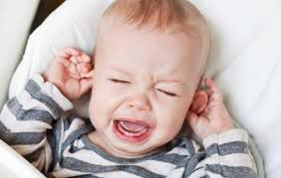
Anne sütü ile beslenmenin yararları
Emzirme ve orta kulak iltihabı
İlk 6 ayda anne sütü almanın özellikle ilk 2 yıllık süreçte orta kulak iltihaplarında %43 azalma sağladığı gösterilmiştir.

Slide 9
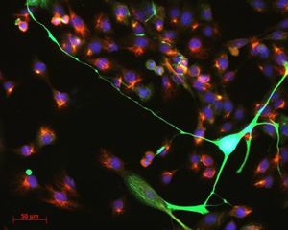
Son gelişmeler bebeğin anne sütüyle beslenmesinin pek çok potansiyel faydasına yeni bir boyut ekleyerek; anne sütünün kök hücreler içerdiğini göstermiştir. Son zamanlarda yapılan analizler, sağlıklı anne/bebek çiftlerinde immun olmayan hücrelerin hücresel kısımların çoğunluğunu içerdiğini ortaya çıkarmıştır. Anne sütündeki kök hücreler kullanılarak infant hastalıklarının tedavisinde yeni araçlar geliştirilebilir.
Anne sütü ile beslenmenin yararları
American Society for Nutrition. Adv. Nutr. 5: 571–573, 2014

Slide 10
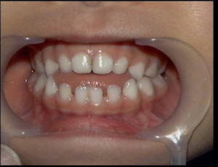
Anne sütü ile beslenmenin yararları
Çene ve dişlerde kapanma bozuklukları daha az görülür.
Emzirme 12 aya kadar diş çürüklerinden korur.
>12 aydan sonra ise oluşan diş çürüklerine günlük alınan şeker miktarı veya oral hijyenin neden olabileceği düşünülmektedir.
Breastfeeding and dental caries, Tham et al., Acta Pædiatrica 2015 104, pp.62–84

Slide 11
Anne sütü ile beslenmenin yararları
Anne sütü ile beslenen çocukların ileri yaşlarda zeka testlerinde, okul hayatında daha başarılı oldukları
Toplam anne sütü ile beslenme süresi arttıkça erişkin yaşta erişilen IQ ya da EQ daha yüksek olduğu gözlenmiştir.
Yapılan meta-analiz sonucunda;
Emzirme Zeka testlerinde performans (3.44 puan)
Breastfeeding and intelligence, Horta et al., Acta Pædiatrica 2015 104, pp.14–19
Notes:
Anne sütü ile beslenen bebeklerin zihinsel gelişimleri daha iyi. IQ üzerine bu olumlu etki özellikle genetik olarak bazı metabolik farklılığı olanlarda daha belirgin ortaya çıkmakta. Bu durum anne sütünün nutrigenomik özelliklerinin de olduğunu göstermektedir. (Caspi A, et al. Moderation of breastfeeding effects on the IQ by genetic variation in fatty acid metabolism. Proceedings of National Academy of Science 2007;104:18860-18865.

Slide 12
Anne sütü ile beslenmenin yararları
Emzirmenin nöromotor gelişmede önemli rol oynadığı bildirilmiştir
Anne sütü ile beslenme süresi arttıkça, dört yaştaki hiperaktivite skoru azalır
Sosyal yetenek skoru artar
-500 çocuk, 4 yıllık izlem (prospektif) çalışması
Julvez j, et al attention behaviour and hyperactivity at age 4 and duration of breast-feeding. Acta paediatr. 2007 jun;96(6):842-7

Slide 13
Emzirmenin yararları
30 ülkede 47 epidemiyolojik çalışmanın analizi sonucu;
50 302 meme kanseri olan 96 973 kontrol grubunda
41 çalışmanın meta analizi sonucunda;
Toplam emzirme süresi arttıkça meme kanserine yakalanma riski azalmakta
Uzun süre emzirme ile over
kanseri riski arasında %30
azalma
Lancet 2016; 387: 475–90

Slide 14
Emzirmenin yararları
Emziren anneler eski kilolarına daha çabuk döner
740 000 kadın üzerinde yapılan çalışma sonucunda emzirmenin annenin beden kitle indeksi üzerindeki olumlu etkisi gösterilmiştir
Anne ve çocuk bağlanması (Bonding) üzerine olumlu etki sağlar
Postpartum depresyon daha az görülür
Ayrıca emzirme hormonları, anneyi gevşetir ve annenin daha çabuk uykuya dalmasını sağlar
Notes:
Emzirmenin bebek ve annesi için önemli psikolojik yararları vardır. Doğumdan hemen sonraki yakın temas anne ile bebek arasında yakın ve sevgi dolu bir ilişki kurmayı kolaylaştırır.. Bu sürece bağlanma (bonding) denir. Bebekler doğumdan hemen sonra annelerinin yanına alınır ve emzirilirlerse az ağlarlar ve daha hızlı gelişebilirler. Ayrıca emziren anneler daha şefkatli olurlar ve bebeklerini terk etme ya da hırpalama olasılıkları daha düşüktür.

Slide 15
Besin değeri yönünden anne sütü
Anne sütü bileşiminin en önemli özelliği, bebeğin yaşına ve durumuna uygun değişim göstermesidir.
İlk süt (kolostrum-ağız sütü) Doğumdan sonra ilk 5 gün
Geçiş sütü Kolostrumdan sonra 5-15 günler arasında
Olgun süt 15. günden sonra salgılanan süttür.
Kolostrumun içermiş olduğu besin ögelerinden çok enfeksiyonlardan, sarılıktan koruyucu özelliği ve bebeğin sindirim fonksiyonlarının düzenlenmesi üzerine yararlı
etkileri vardır
Notes:
Yoğun kıvamda, açık renkten altın sarısı renge kadar..
İlk günler için miktarın az olmasıyla gelişmemiş yeni doğan böbreğine uygundur

Slide 16
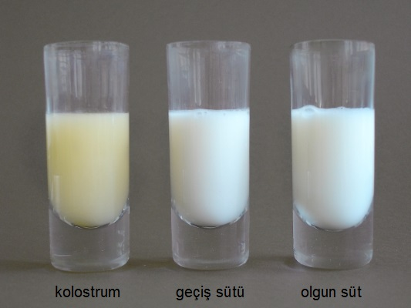
Olgun süt
ÖN SÜT: Emzirmeye başlarken üretilen mavimsi süttür.
Sulu ve şekerli
SON SÜT: Emzirmenin sonlarında üretilen beyazımsı süttür. Yağ içeriği fazla

Slide 17
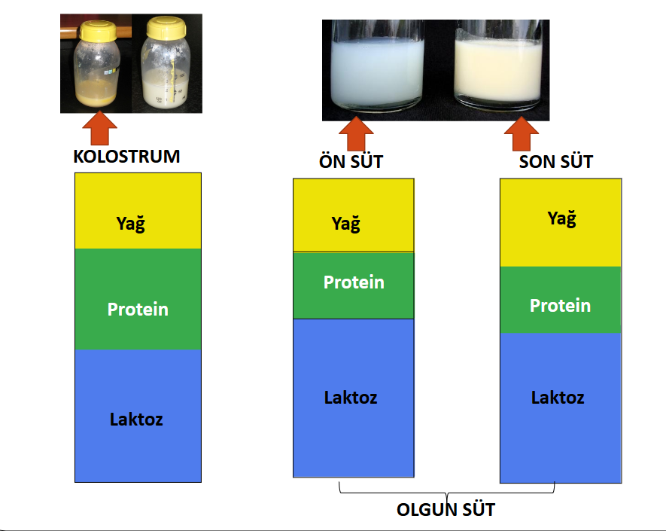
Notes:
Kısa süre memede kalıp sık beslenen bebekler son sütü alamadıkları için doygunluk hissine ulaşamazlar…

Slide 18
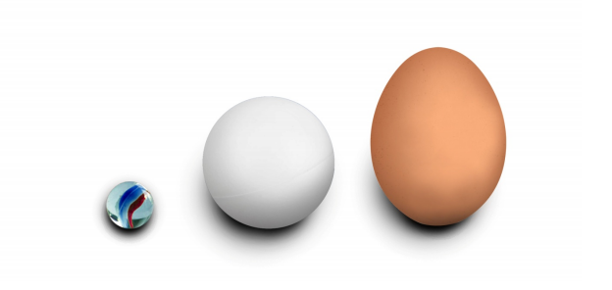
Fizyolojik tartı kaybı ve bebeğin mide kapasitesi
İlk haftada %7-10’ a kadar kilo kaybı normaldir
Yenidoğan bebeğin midesi
İlk gün bilye kadar (~5ml)
3. gün pinpon topu kadar (~ 20ml)
10.gün yumurta kadar (~50ml)
İlk gün
3.gün
10. gün

Slide 19
Kolostrumun özellikleri
Anti-infektif etmenlerden zengindir. Ayrıca olgun sütten daha fazla akyuvar içerir. İlk bağışıklığı sağlar.
Olgun sütten daha fazla oranda protein içerir (% 3-3.5 g).
Yağ ve laktoz içeriği olgun süte oranla daha azdır.
Büyüme faktörlerini içerir.
Çinko, A , D, B12 vitaminleri de yüksek oranda bulunmaktadır.
Kolostrumun en önemli özelliği bebeğin barsaklarını mekonyumdan (ilk dışkı) temizlemeye yardım eden müshil etkisi olmasıdır. Bu şekilde bilirübin de barsaktan atılır ve sarılığın önlenmesi kolaylaşır.

Slide 20
Anne sütünün bileşimi
Anne sütünün besin öğelerinin miktarları oldukça geniş bir dağılım göstermektedir. Bileşimin büyük çoğunluğunu (%88 ve daha fazla) su oluşturmaktadır.
Enerji ve besin ögeleri | Anne sütündeki miktar (100 ml)
Enerji (kkal) | 69
Protein (g) | 1,3
Laktoz(g) | 7
Yağ (g) | 4,1
Protein (%) | 7
Laktoz (%) | 42
Yağ (%) | 51
Böbrek solüt yükü (mmol/lt) | 86

Slide 21
Anne sütünün proteini
Anne sütünde bulunan proteinler kazein ve whey proteinleridir
Kazein/whey proteinleri oranı: 40/60 ‘dır HAZMI KOLAY
İnek sütü Kazein/whey: 80/20
HAZMI GÜÇ
Whey proteinlerinin önemli bir kısmını oluşturan ve allerjen olan β-laktoglobulin anne sütünde bulunmaz.

Slide 22
Anne sütünün karbonhidratları(KH)
Anne sütünde KH ’lerın çoğunluğunu Laktoz oluşturmaktadır. Anne sütü diğer sütlerden fazla laktoz içerir. Laktoz, beyin gelişiminde rol oynar
Anne sütünde önemli miktarlarda glikoz, galaktoz gibi basit şekerler ile çocuğu enfeksiyonlardan koruma özelliği olan oligosakkaritler ve diğer bazı kompleks KH’ ler da bulunmaktadır

Slide 23
Anne sütünün yağı
Anne sütünde pek çok esansiyel yağ asitleri vardır.
Ayrıca çoklu doymamış yağ asitlerinden zengin olması beyin gelişimi, miyelinizasyon, retinal işlevler ve hücre proliferasyonunun normal olmasını sağlar.
Anne sütü EPA (eicosapentaenoik asit),
DHA (dakosahekzaenoik asit),
LA (linoleik asit),
LNA (linolenik asit) gibi esansiyel yağ asitlerini yeterli düzeyde içermektedir.

Slide 24
Yağ farkları
Lipaz
Gerekli Yağ Asidi
İNSAN SÜTÜ
İNEK SÜTÜ
LİPAZ enzimi hayvan sütleri ya da formüllerde bulunmaz.

Slide 25
Anne sütünün mineral ve vitaminleri
Eğer bebek yeteri kadar anne sütü alıyorsa, vitamin gereksinmesinin çoğu karşılanabilmektedir.
Minerallerin anne sütündeki miktarları azdır, ancak daha işlevseldir.
Anne sütünde bulunan eser elementlerin sütteki miktarı laktasyon süresine göre değişiklik göstermektedir.

Slide 26
Antienfektif öğeler
Hücre ve antikorlar
Bifidus Faktörü
Lizozim
Laktoferrin
İmmünogloglinler
Komplemanlar
Müsin
Oligosakkaritler
Sitokinler
Nükleotidler
Anne sütünün antienfektif ögeleri

Slide 27
Yapay beslenmenin tehlikeleri
Anne bebek arasındaki yakın ilişkiyi engeller
İshal ve solunum yolu hastalıklarına yakalanma olasılığı artar
Allerji ve hayvan sütüne intolerans gelişebilir
Kronik hast.riski artar
İshal kronikleşir
Bebekte obesite olabilir.
Malnutrisyon, vit. A
eksikliği görülebilir
Mental yönden çok iyi gelişmeyebilir
Enfeksiyon ve Malnutrisyondan Ölme riski artar
Anemi riski, Kanser riski artar (over/meme)

Slide 28
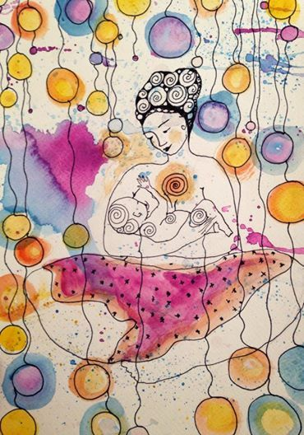
TEŞEKKÜRLER…

